Slide 1
Слова и звуки
Интерактивная дидактическая игра для детей старшего дошкольного возраста
Авторы игры: Добринская Н.В Кочнева Е.В.

Slide 2
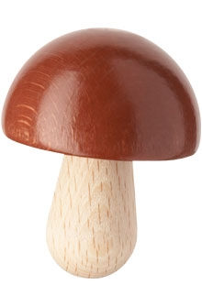
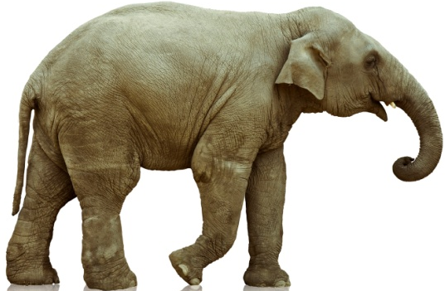
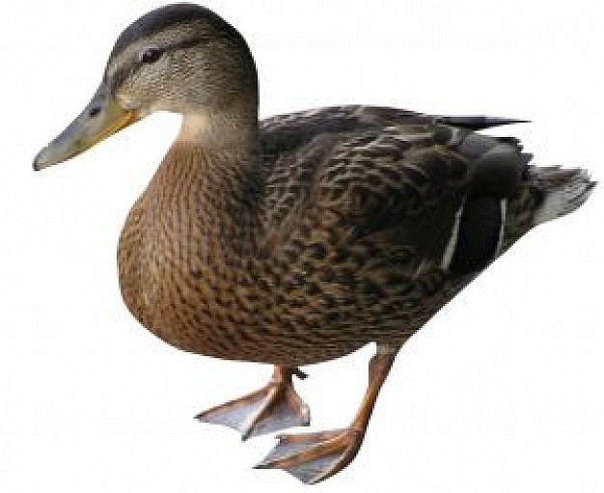
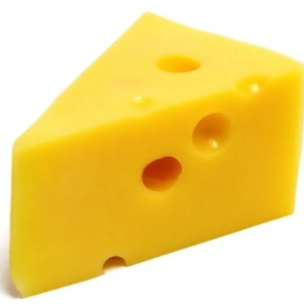
Содержание игры:
Задание №2
Задание №3
Задание №1
Задание №4
Задание №5

Slide 3
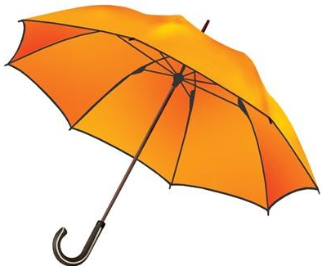
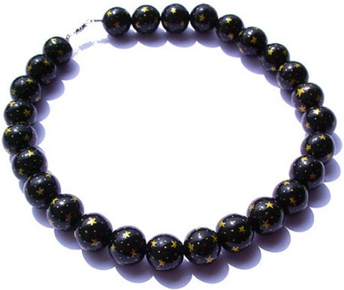
Назови картинки в каких словах звучит (С)

Slide 4
Найди в квадрате буквы, которые есть в написанном слове
У
Б
Ц
С
Т
А
К
Д
И
УТКА

Slide 5
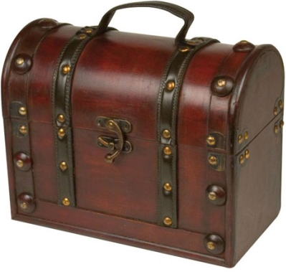
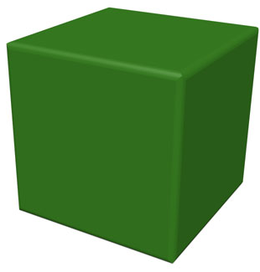
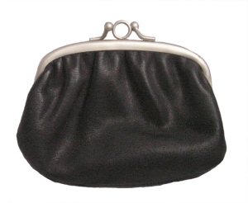
Догадайся, какая картинка лишняя, обрати внимание на последние звуки в словах

Slide 6
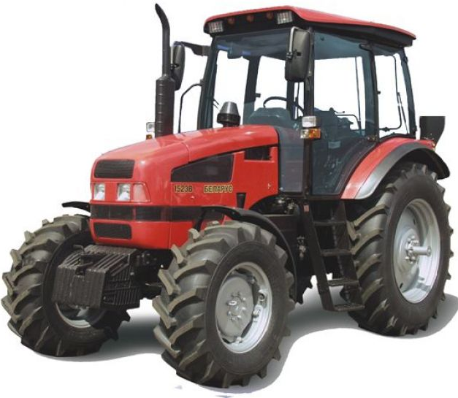
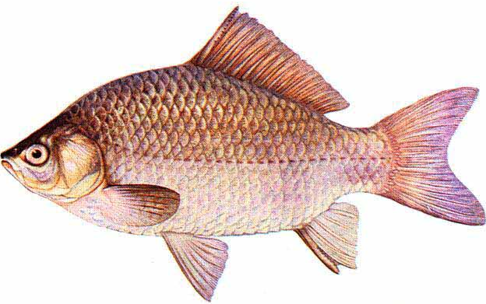
Найди место звука в словах: в начале, в середине, в конце, выбери нужный квадрат в схеме
Р

Slide 7
Какая буква потерялась? Найди ее
Ч сы
а
У
тка
З нт
о
А
0
У

Slide 8
Используемые ресурсы:
http://tmbzakon.ru/news/bondarskiy-syr-ponravilsya-ministru кусок сыра
http://lori.ru/892850 слон
http://vsia-vsiachina.ucoz.ru/publ/istorija_odezhdy/istorija_odezhdy_zh_k/3-1-0-26 зонт http://clock4you.com.ua/info/news/16 часы
http://www.dom.rechi.ua/vaza-liliya-id-59-27 ваза
http://busy.ucoz.ru/photo/kulon_mulon_busy_shmusy_shtuki_drjuki_500x391_590x461li/1-0-9 бусы
http://ru.freepik.com/free-photo/mallard-duck_34620.htm утка
http://www.gift-company.ru/articul/13839/ сундук
http://myxa2.livejournal.com/20530.html кошелек
http://www.mir-igrushki.ru/product/igrushka-derevjannaja-griby-haba/ гриб
http://www.dvorik.su/catalog/product/286 кубик
http://www.rusrybalka.com/index.php?pid=102&article=189#pretop рыба
http://www.tehresurs-ufa.ru/traktory-i-pricepy/traktor-belarus-1523-rossiya.html трактор

